Slide 1

본당 봉사자 사목비전 특강
-와글와글 본당 만들기를 위한 전신자 은사계발 방안

Slide 2
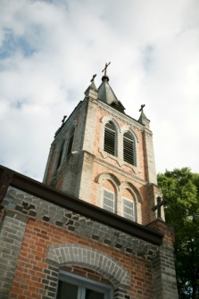
1. 사목현장에 켜진 적신호

Slide 3
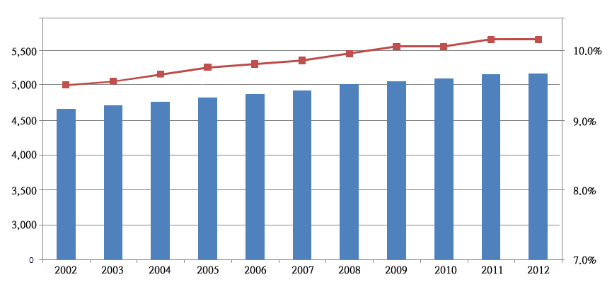
2012년 말 교세 통계: 인구대비 신자비율
2012년 현재
10.3%
(51,881,255/5,361,369)
2012

Slide 4
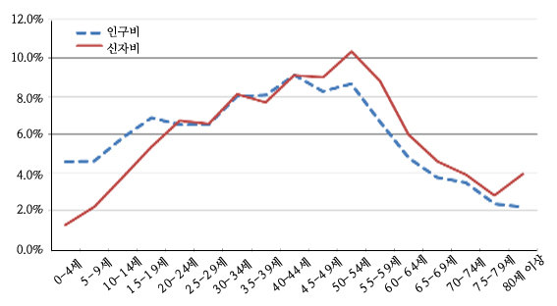
2012년 말 교세 통계: 연령대별 신자비율
2012년 현재
고령자증가
유소년 감소

Slide 5
2012년 말 교세 통계: 주일미사 참석률
주일미사 참석률:
2010년 27.2%(5,205,589/1,418,162)
2011년 23.2%(5,309,964/1,231,140)
2012년 22.7%(5,361,369/1,219,307)
*대상자(전신자)/주일미사
참고로 냉담율:
약 30% 중반대

Slide 6
냉담교우 원인 분석
구분 | 이유 | 1996년 한강본당 | 1997년 신앙생활연구소 | 2005년 대전교구 | 2007년 가톨릭신문사
개인 차원 | 직장이나 학업 | 24.4% (11.6%+7.6%+5.2%) | 21.1% | (37.6%) | 25.2%
 | 경제적 부담 / 헌금 | 2.3% |  | (12.6%) | 3.9%
 | 자녀 양육 혹은 자녀 문제 |  |  |  | 4.7%
 | 여가(취미) 생활 |  | 14.9% |  | 8.1%
 | 가족 내 (종교) 갈등 | 8.1% |  |  | 8.1% (5.5%+2.6%)
 | 신앙관이 변해서 | 11.1%
 | 신앙의 회의 / 교리부족 | 12.2% | 12.4% |  | 13.6%
 | 교리의 부담 |  | 14.9%
 | 어쩌다 한두 번 미사에 빠지다가 |  |  | (58.7%)
교회 차원 | 교회에서 느끼는 소외감 | 2.9% | 9.3%
 | 본당에 적응하지 못해서 | 6.9%
 | 신자, 수도자, 성직자에 대한 실망 | 9.3% (5.2%+4.1%) | 18% |  | 10% (4.5%+5.5%)
 | 성사(미사, 고해) | 1.7% |  | (74.7%) (22.1%+52.6%) | 17.1%
기타 | 특별한 이유 없음(기타) |  | 6.8% |  | 9.3%
생활고
포스트모던 세대
상처
성사부담
Notes:
언제부터 우리에게 이런 단어들이 익숙하게 되었는가?
퓨전(김밥/누드김밥)
유니섹스(남녀 구별 안됨, 화장실/목욕탕)
크로스 오버(프라시도 도밍고/존 덴버-퍼햅스러브)
자연산,유기농,청국장, ..

Slide 7
종교 환경 변화 도해
 | 제1의 물결 | 제2의 물결 | 제3-4-5의 물결
주류문화 | 농업혁명 경작 수공 종교·철학 | 산업혁명 -굴뚝 산업 -기계(Analog) -과학 | 정보혁명: IT·BT·NT -친환경 사업 -전자(Digital) -과학 → 신과학
사고체계 | 우주·신 중심 -신본주의 -내세(천국) 지향 -봉건사상(전통·권위) | 인간중심 -인본주의 -현세(지상천국) 지향 -모더니즘(理性) | 자연중심 -생태주의(가이아이론) -자연영성 -포스트모더니즘(感性)
의식구조 | 노동자(laborer) -노동, 순응 -협력 | 작업자(worker) -분업(전문), 책임(의무) -조직=위계질서 | 즐기는 자(Player) -할당(독립), 재미 -연대=네트워크(그물망)
Notes:
1.종교환경의 변화-신중심 – 인간중심- 자연중심(종교다원주의 – 보이지 않는 종교)
탈세속화- 파란불 (영성과종교)
계시종교<자연종교(불교/힌두교/유사종교)
공동체와 규범강조하는 전통종교<보이지 않는 종교
노동자-작업자-즐기는자(동기부여와신바람)

Slide 8
의식 구조의 변화
산업혁명의 시대 |  | 정보혁명의 시대
중심덕목 의무(duty) |  | 중심덕목 재미(joy)
작업자 (Worker) |  | 일을 즐기는 자 (Player)
Notes:
포스트 모던세대의 특징
현세지향
이성중심(과학-변화속도 도태,진보와 발전 –무기, 1,2차 세계대전)
1줌마레라(내가 행복 가족이) , 2웰빙(빨리 천국갔으면, 지옥불,성형),3규범(상대주의-선악기준) 개미/배짱이)
4개인주의 (모임이 안된다, 개인이 즐거워야 나온다)

Slide 9
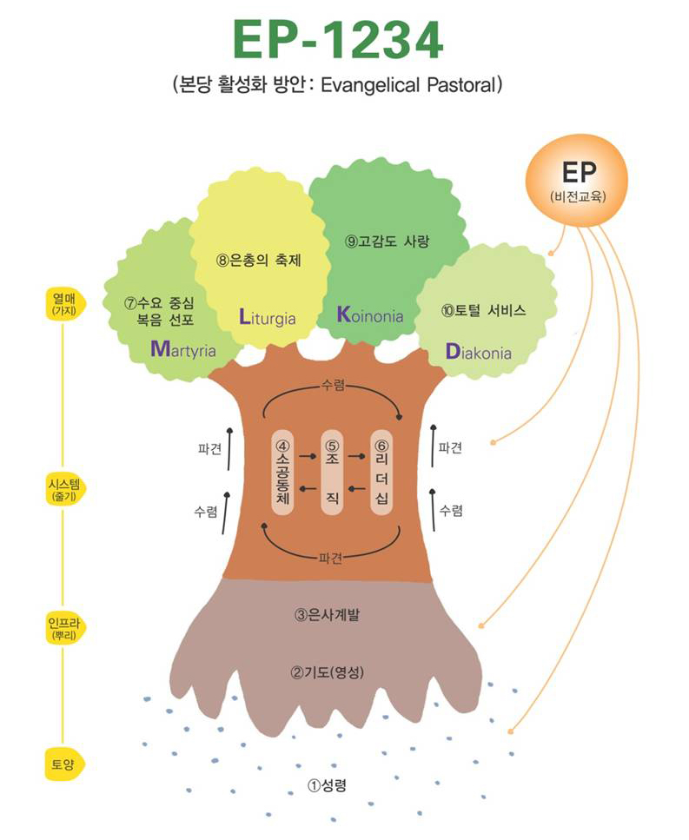

Slide 10
2. 본당 활성화 방안 EP-1234

Slide 11
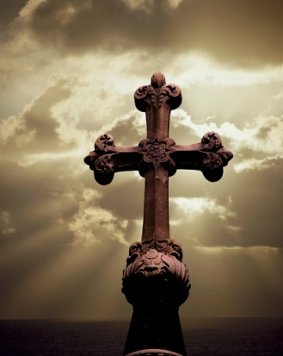
‘해답’은 ‘예수 그리스도’
“내가 세상 끝 날까지 언제나 너희와 함께 있겠다”(마태28,20).
“내가 이 반석 위에 내 교회를 세울 터인즉, 저승의 세력도 그것을 이기지 못할 것이다”(마태16,18).
“너희는 세상에서 고난을 겪을 것이다. 그러나 용기를 내어라. 내가 세상을 이겼다”(요한16,33).

Slide 12
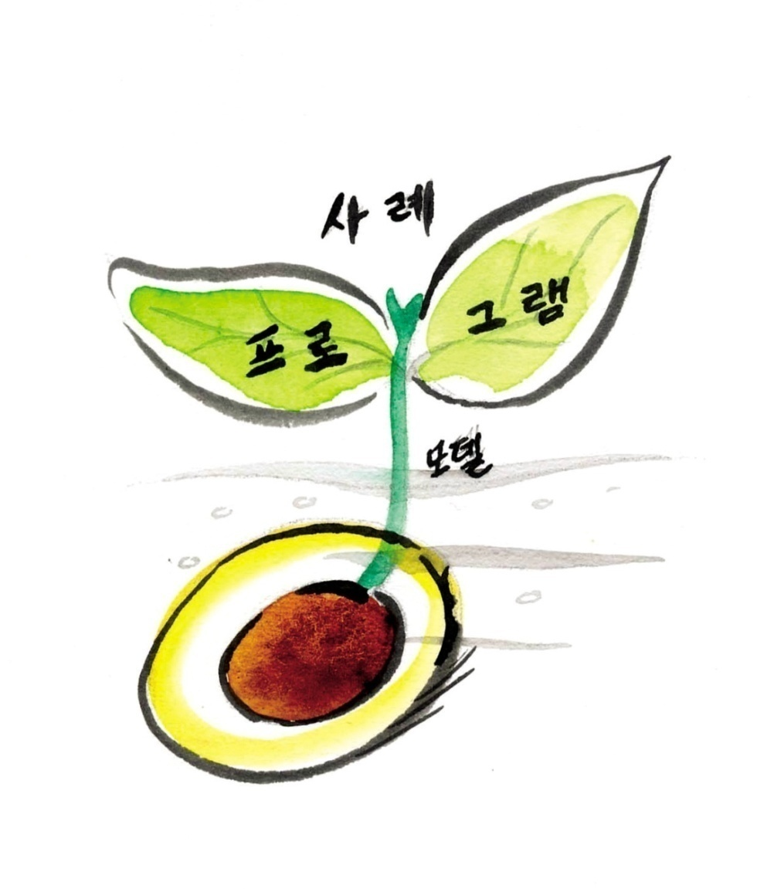
방법적 접근과 원리적 접근
EP
1234
방법적 접근 실행 ≠성과
원리적 접근 실행=성과
원리

Slide 13
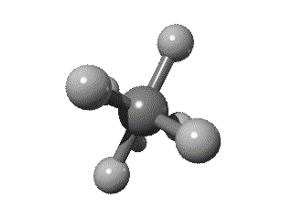
성공사례에 깔려 있는 원리들
미국 가톨릭 교회 사례
국내 가톨릭 교회 사례
미국의 설문조사
개신교계
EP
1234
Russell
개신교계
D12 개신교계
NCD 개신교계

Slide 14
국내 가톨릭교회 안에서
본당활성화를 가져오는 주요 인자(factor)
성경
가정사목
기도
소공동체
봉사
선교
냉담자 권면
신자재교육

Slide 15
미국 가톨릭교회 안에서
-Paul Wilkes, 「Excellent Catholic Parishes」, Paulist Press, New York, 2001
탁월한 8개 본당들의 공통적인 특성들
선교
깨어있음
환대
진취성
두려워하지 않음
합리적인 규칙
참된 권위
장기근무 사제
가톨릭적 유대
신자들의 삶에 다가감
다양한 공동체
평신도
영성
비전공유
질(質)

Slide 16
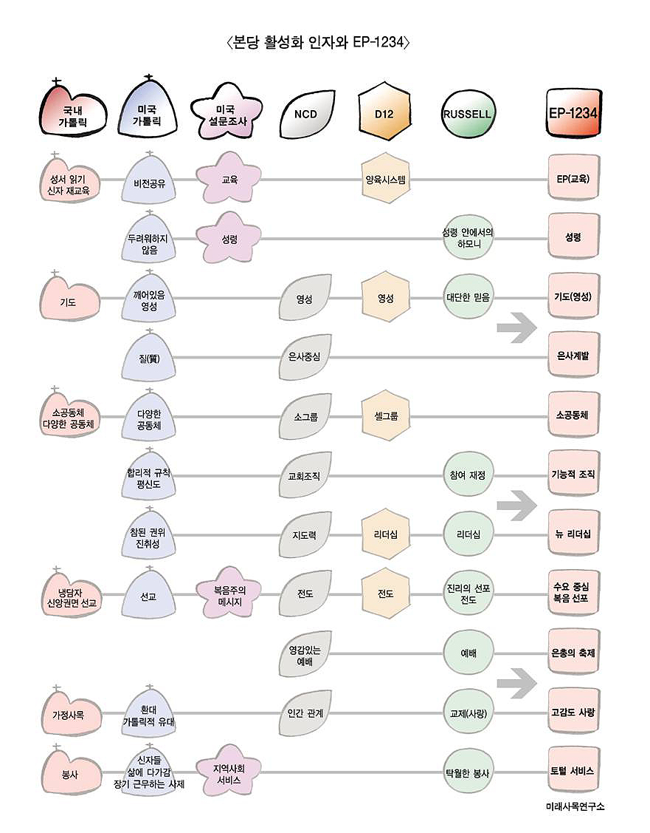
서로 상관성을 지닌 이들을 체계적 배열 상호 연관성 확인
공통적인 활성화 인자 추출

Slide 18
3. 본당 봉사자 사목비전 십계명

Slide 19
1계명: 성령이 현동하게 한다
“나는 심고 아폴로는 물을 주었습니다. 그러나 자라게 하신 분은 하느님이십니다. 그러니 심는 이나 물을 주는 이는 아무것도 아닙니다. 오로지 자라게 하시는 하느님만이 중요합니다”(1코린 3,6-7).

Slide 20
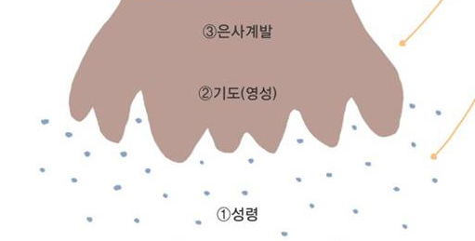
성령
스피리투스(spiritus) = 동력, 활력, 힘
파라클리투스(paraclitus) = 변호자, 보호자,
위로자, 격려자

Slide 21

성령
모든 교회 공동체는 생명력의 원천인 성령으로 말미암아 탄생하고 성장하고 쇄신됨
교회의 생동력은 신자들이 세례성사와 견진성사를
통해 받은 성령!
“성령의 불을 끄지 마십시오”(1테살 5,19).

Slide 22
2계명: 합심하여 기도한다
“열성이 줄지 않게 하고 마음이 성령으로 타오르게 하며 주님을 섬기십시오. 희망 속에 기뻐하고 환난 중에 인내하며 기도에 전념하십시오”(로마 12,11-12).

Slide 23
기도
성령의 무한한 은사는 '영적 인프라‘요
뿌리인 기도를 통해서 전신자 은사
계발로 드러나게 됨
기도는 본당공동체에 성령의 불씨를 살려 불길을 일으키는 데 필요한, 성령을 수용하는 펌프
은사계발
기도
(펌프)
성령

Slide 24
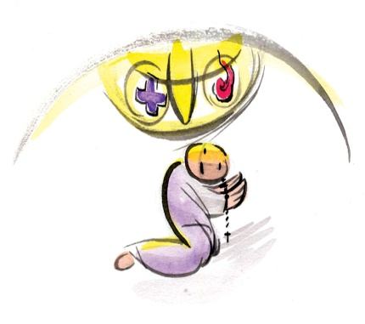
기도
기도를 통해 활성화된 가장 대표적 사례, 예루살렘 교회공동체:
사도들은 “한마음으로 기도에 전념하였고”(사도 1,14), 이렇게 기도하고 있을 때 성령이 내려오셨으며, 그 성령에 힘입어 3,000명이 세례를 받음
“내가 또 진실로 너희에게 말한다. 너희 가운데 두 사람이 이 땅에서 마음을 모아 무엇이든 청하면, 하늘에 계신 내 아버지께서 이루어 주실 것이다”(마태 18,19).

Slide 25
3계명: 전신자의 은사를 일깨운다
“저마다 받은 은사에 따라, 하느님의 다양한 은총의 훌륭한 관리자로서 서로를 위하여 봉사하십시오”(1베드 4,10).

Slide 26
은사계발
본당 공동체 전 구성원에게 성령께서 내려주시는 다양한 은사들을 일깨움으로써 공동체는 활성화 됨
소수(5~10%)만 열심한
가톨릭교회
- 신자 5,000명
다수(70%이상)가 열심한
개신교회
- 신자 500명
VS

Slide 27
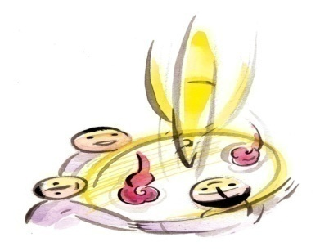
성령의 9가지 은사(1코린 12장)
성령7은: 슬기, 통달, 의견, 지식, 굳셈, 효경, 두려워함
(이사 11,2-3 참조)
지혜의 말씀
선교(宣敎)의 은사
지식의 말씀
믿음
치유
표적(表蹟)의 은사
기적
예언
식별
계시(啓示)의 은사
이상한 언어
해석

Slide 28
어떻게 은사계발을 할 것인가?–은사계발의 계기
첫째, 소질이나 능력
하느님은 우리 각자에게 다른 능력을 주셨다. 운동을 잘하는 사람, 기계, 수학, 음악, 그 외 수천 가지 기술에 대한 능력을 받았을 수 있다
둘째, 타고난 성품
12사도의 성품도 각각 달랐다. 예수님은 이를 잘 활용하셨다
셋째, 경험
가족, 교육, 직업, 영적 경험들, 교회 활동, 고통 경험 등이 쓸모가 있다. “하느님의 위로를 받는 우리는 온갖 환난을 당하는 다른 사람들을 또한 위로해 줄 수가 있습니다”(2코린 1,4).

Slide 29
4계명: 소공동체를 세포조직으로 삼는다
“그들은 날마다 한마음으로 성전에 열심히 모이고 이 집 저 집에서 빵을 떼어 나누었으며, 즐겁고 순박한 마음으로 음식을 함께 먹고, 하느님을 찬미하며 온 백성에게서 호감을 얻었다. 주님께서는 날마다 그들의 모임에 구원받을 이들을 보태어 주셨다”(사도 2,46-47).

Slide 30
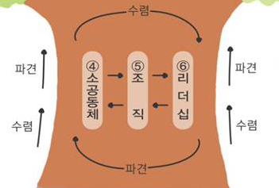
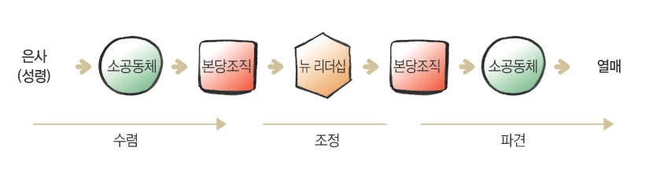
소공동체의 역할
소공동체는 신자들의 영성 및 은사를
수렴하고 발휘시키는 최일선의 세포
조직

Slide 31
소공동체의 통합적 기능
첫째, 필요한 은총을 자급자족하는 기능
교구마다 사제 1인당 신자수가 평균 1,000~2,000여명, 신자 한 사람 한 사람의 영적 욕구를 충족 시킨다는 것은 어차피 불가능. 소공동체에게 그 기능 위임 가능
둘째, 자율적 교육의 장으로서 기능
하느님의 말씀을 받아들여 배우고 나누고 적용하고 실천하게 해주는 탁월한 장
셋째, 사명을 깨닫고 수행하도록 돕는 장으로서 기능
복음증거(Martyria), 전례(Liturgia), 친교(Koinonia), 섬김(Diakonia)

Slide 32
5계명: 조직의 기능을 최적화한다
“성도들이 직무를 수행하고 그리스도의 몸을 성장시키는 일을 하도록, 그들을 준비시키시려는 것이었습니다”(에페 4,12).

Slide 33
조직
하느님의 백성인 가톨릭 교회는
“교계 조직으로 이루어진 단체인 동시에 그리스도의 신비체, 가시적 집단인 동시에 영적인 공동체, 지상의 교회인 동시에 천상의 보화로 가득 차 있다. 동시에 교회는 인간적 요소와 신적 요소로 합성된 하나의 복합체를 이룬다”(교회헌장, 8항).

Slide 34
조직의 3가지 형태
직계 조직:
명령체계가 상부에서 하부로 내려감. 권한과 책임이 위에서 아래로 주어지며, 위에서는 생각하고 기획하고 지시하며, 아래에서는 그 지시에 따라 행동함
구조 조직:
명령체계가 위에서 아래로 내려가지만 아래에서는 서로 연합하고 협동해서 일할 수 있음. 각 분과와 부서간 상호 관계를 중요하게 여김
기능 조직:
하부 부서나 분과에 자율적으로 기획하고 수행할 수 있는 권한이 어느 정도 위임돼 있음. 그래서 구성원들은 자기들의 목표가 무엇인지 알며, 맡은 업무의 책임과 권한의 한계가 분명. 또 자체적으로 필요한 분야 인재를 양성해 일을 시킬 수 있음

Slide 35
교회 구조의 3대 운영원리
교
계
원
리
보조성
원리
협의체 원리
(주교들의 협의체)
보조성
원리
협의체 원리
(사제들의 협의체)
보조성
원리
협의체 원리
(신자들의 협의체)

Slide 36
교회 구조의 3대 운영원리
교계원리: 성경에 근거한 수직적 위계
협의체원리: 제2차 바티칸공의회 이후 강조된 시노두스(synodus: 함께하는 여정) 원리
보조성의 원리: 교계원리와 협의체 원리의 매개
  상위 집단은 하위 집단의 자율성을 존중. 하위 집단에 개입할 때는 도와주는 차원에서만 개입해야 함
  독단을 경계하며, 협의체 원리를 지원하되 그 부작용인 다수의 횡포를 용인치 않음

Slide 37
6계명: 뉴리더십을 발휘한다
“여러분에게 맡겨진 이들을 위에서 지배하려고 하지 말고, 양 떼의 모범이 되십시오”(1베드 5,3).

Slide 38
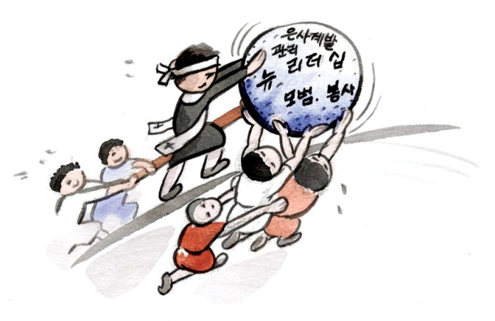
뉴리더십
리더십:
공동의 목표를 향해 집단의 활동을 이끌어가는 한 개인의 영향력 행사
새시대가 요구하는 뉴리더십
공동참여형 리더십
조정자형 리더십
개척자형 리더십

Slide 39


뉴리더십의 2가지 역할
구심적 리더십
원심적 리더십

Slide 40
뉴리더에게 필요한 3C
Character(인격)
“하느님께서 여러분을 불러 주셨으니 그 불러 주신 목적에 합당 하게 살아가십시오. 겸손과 온유와 인내를 다하여 사랑으로 서로 너그럽게 대하십시오”(에페 4,1-2).
Charisma(은사)
직책 자체와 그것을 수행할 수 있는 능력은 철저히 성령으로부터 오는 것. 교회에서의 리더십을 강화하기 위해서는 훈련보다도 기도를 더 필요로 함
Competence(능력)
리더에게는 결정력(decisive competence), 조직력(organized competence), 비전력(visionary competence), 고무력(inspiring competence) 등이 요청됨

Slide 41
7계명: 수요 중심으로 복음을 증거한다
“나는 아무에게도 매이지 않은 자유인이지만, 되도록 많은 사람을 얻으려고 스스로 모든 사람의 종이 되었습니다. […] 나는 어떻게 해서든지 몇 사람이라도 구원하려고, 모든 이에게 모든 것이 되었습니다” (1코린 9,19.22).

Slide 42
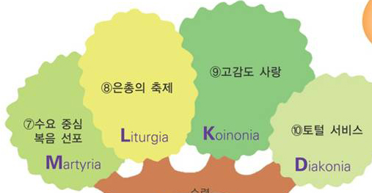
복음 증거: 교회 사명의 핵심
마르티리아(Martyria):
증거, 순교
복음화(Evangelization)
새복음화 (New Evangelization) :
  교황 요한 바오로 2세가 1980년대부터 호소해 온 교회의 새로운 복음화 사명
  새로운 열정, 새로운 방법(사고), 새로운 표현

Slide 43
수요자 중심의 복음 선포
선포자 중심 |  | 수요자 중심
우리가 이렇게 좋은 것을 갖고 있으니 ‘와서 보라’ |  | 미(비)신자들의 상황과 입장을 고려하여 그들의 처지와 눈높이에 맞춰 복음 선포
민들레 선교
냉담교우 모시기 5단계
선교훈련 시그마코스

Slide 44
8계명: 은총의 축제로 전례를 행한다
“감사와 함께 존경과 경외로 하느님 마음에 드는 예배를 드립시다”(히브 12,28).

Slide 45
은총의 축제
리투르지아(Liturgia): 하느님을 향한
인간의 경외심에 발로로서
감사, 찬미, 청원, 흠숭을 표하는
개인적, 집단적 행위를 가리킴
전례는 하느님 현존을 체험하는 것이기에 신자들에게 기쁨을 주고 그들 삶을 변화시키며 나아가 다른 이들이 참여할 수 있도록 이끄는 은총의 축제여야 함
전례가 은총 어린 축제로 신자들에게 다가가고 신자들을 감동시킨다면 지루한 전례 때문에 신자들이, 특히 젊은이들이 교회를 떠나는 일은 없을 것임

Slide 46
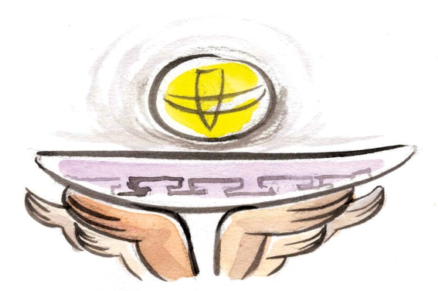
은총의 축제
성령의 감도
역동성이 살아나도록 해야 함
신자들이 전례에서 하느님을 체험
전례의 본질을 드러내야
본질(말씀과 영성을 통한 현존)을 해칠 정도의 인위적인 요소 배제
음악, 조명, 기법 등
안식일의 정신을 드러내야
신자들에게 재충전의 시간이 되도록
하느님의 품에서 성령의 생기로 충만

Slide 47
9계명: 고감도 사랑의 친교를 이룬다
“기뻐하는 이들과 함께 기뻐하고 우는 이들과 함께 우십시오”(로마 12,15).

Slide 48
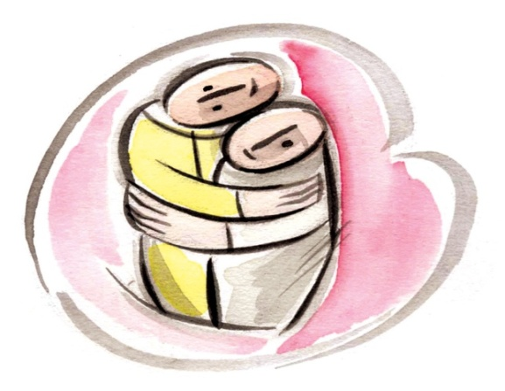
친교
코이노니아(Koinonia):
친교는 교회의 본질적 존재방식
“너희가 서로 사랑하면, 모든 사람이 그것을 보고 너희가 내 제자라는 것을 알게 될 것이다”(요한 13,35).

Slide 49
친교의 차원
신자들 사이의 내적 친교
교회공동체의 대형화, 익명화 현상으로 친교 필요
신자들이 대화를 통해 인격을 나눌 수 있는 장 마련
종파를 달리하는 이들과 외적 친교
  개신교, 타종교 신자들과 친교를 도모
  비신자들과도 사귐과 나눔을 통해 친교를 증진하는 것 필요
연대적 사랑의 친교
  가난한 이들에 대한 우선적 사랑
  친교는 궁극적으로 섬김과 통할 수 밖에 없음
49

Slide 50
친교의 핵심: 사랑 - 사랑의 특성
사랑의 절대성:
사랑이 없는 행위는 의미가 없다
  “믿음과 희망과 사랑 […] 그 가운데 으뜸은 사랑입니다”(1코린 13,13).
사랑의 효력:
  사랑은 허다한 죄를 덮는다
  타인이 나와 다르다는 것을 인정하고 그의 다름과 잘못까지도 받아들이는 것
사랑의 전염성:
사랑은 옆 사람에게 전염되는 속성이 있다
하느님의 사랑을 듬뿍 받은 우리는 이를 주변에 옮겨야 함
50

Slide 51
10계명: 토털서비스로 섬긴다
“사람의 아들은 섬김을 받으러 온 것이 아니라 섬기러 왔고, 또 많은 이들의 몸값으로 자기 목숨을 바치러 왔다”(마르 10,45).

Slide 52
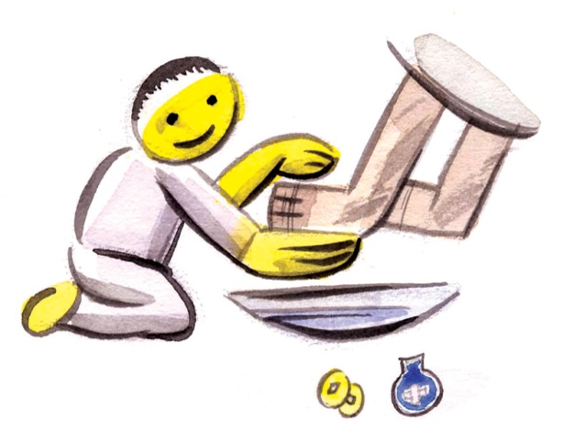
섬김
디아코니아(Diakonia):
친교는 원래 ‘식탁에서 시중
드는 것’을 가리키던 용어였으나
성경적 의미로는 남을 위해
봉사하고 섬기며 헌신하는 삶을
나타냄

Slide 53
섬김의 사명
“통치자라는 자들은 백성 위에 군림하고 고관들은 백성에게 세도를 부린다. 그러나 너희는 그래서는 안 된다. 너희 가운데에서 높은 사람이 되려는 이는 너희를 섬기는 사람이 되어야 한다”(마르 10,42-43).
“너희가 내 형제들인 이 가장 작은 이들 가운데 한 사람에게 해 준 것이 바로 나에게 해 준 것이다”(마태 25,40).

Slide 54
토털서비스 체계
첫째, 다양한 접근법
긴급구호적 방법, 사회복지적 접근, 계발적 접근
둘째, 평생동반 서비스 체계
7성사의 새로운 이해 및 실행(신앙의 위기 때 신자들을 돕기 위한 적용 방안 고민)
셋째, 지역 사회 서비스
탁아소, 노인대학, 무료급식소, 공부방, 카페 등
넷째, 공생운동
생명문화, 공생문화, 환경운동 전개

Slide 55
본당 봉사자 사목비전 십계명의 열매
영적 사기가 오른다:
사목자는 물론 본당 봉사자들, 그리고 신자들이 이 10가지 활성화 인자를 숙지하고 실행하면 저절로 성령의 생동하는 기운이 살아난다
본당 공동화(텅 빔현상) 문제가 해소된다:
전신자 은사계발에 의해 신자들의 참여도가 증가하여 영적으로, 선교적으로, 재정적으로 효율성이 증대된다
젊은이들이 모여드는 성당으로 변모한다:
흥, 참여, 친교는 젊은이들이 추구하는 바로 그것이다. 그러기에 본당 봉사자 사목비전 십계명이 활성화 되면 젊은이들이 다시 성당으로 돌아오게 되어 있다.
“내가 세상 끝 날까지 언제나 너희와 함께 있겠다”(마태 28,20).

Slide 56
감사합니다

